Slide 1
C언어 실습 II
Review

Slide 2
상수?
상수 란 기억장소에 저장되는 값으로 프로그램에서 한번 지정되면
종료 할 때 까지 변하지 않는 수를 말한다.
즉, 값이 정해지면 더 이상 변경할 수 없는 고정된 값
변수에 저장될 수도 있고 프로그램 코드에 삽입형태로
존재할 수도 있다.

Slide 3
상수의 종류
문자상수
문자 상수 : 문자 하나만으로 이루어진 상수
‘A’ , ‘a’ …
single quotation mark 안에 있는 문자 하나
문자열 상수 : 문자 여러개가 나열되어 있는 상수
“Seoil”, “Hello World… Hi”
double quotation mark 를 사용
숫자상수
정수형 상수 : 소수점 이하를 취급하지 않는 상수
123 , -123 , 0
실수형 상수 : 소수점 이하를 취급하는 상수
12.34 , -12.34 , 0.0

Slide 4
변수?
변수 란 상수를 기억시키는 메모리의 이름을 말한다.
프로그램 수행 중 임의의 값을 저장하기 위해 할당된 메모리
공간의 이름이다.

Slide 5
변수명의 규칙
영문자(A~Z, a~z)와 숫자(0~9)와 밑줄문자(_)의 조합으로 만든다.
변수의 첫 글자는 반드시 영문자나 ‘_’로 시작 한다.
변수 이름에 공백을 포함하거나 ‘_’를 제외한 특수문자를 포함 할 수는 없다.
변수는 대소문자를 구분한다.
변수는 사용 전에 반드시 그 데이터형과 함께 선언하여야 한다.
C++에서 내부적으로 정의된 키워드(keyword)를 변수명으로 사용할 수는 없다.
변수명은 가급적이면 자기 역할에 맞는 이름을 부여한다.

Slide 6
변수의 종류
문자를 저장할 수 있는 변수 (char, unsigned char)
문자 변수 : 하나의 문자만 저장할 수 있는 변수
변수를 선언할 때 char 변수명 으로 선언
문자열 변수 : 문자 여러 개를 저장 할 수 있는 변수
변수를 선언할 때 char 배열명 으로 선언
숫자변수
정수형 변수 : 정수형 상수를 저장하는 변수
int 로 선언 (short int, long int, unsigned int, unsigned short int)
실수형 변수 : 실수형 상수를 저장하는 변수
float 로 선언 (double , long double)

Slide 7
자료형
데이터를 처리할 때 처리하고자 하는 자료의 형태
상수가 가질 수 있는 자료의 형태
변수에 저장할 수 있는 자료의 형태
숫자 자료형 : 정수형, 실수형
문자 자료형 : 문자형, 문자열형

Slide 8
자료형과 범위
자료형
자료형 이름
표현범위
예
정수형
int
4byte (-2147483648~2147483647)
-984, 56
short int
2byte (-32768~32767)
-45, 128
long int
4byte (-2147483648~2147483647)
-7689, 123
unsigned int
4byte (0~4294967295)
87, 234
unsigned short int
2byte (0~65535)
34, 98
실수형
float
4byte (3.4X10⁻³⁸ ~ 3.4X10³⁸)
-12.34
배정도형
실수
double
8byte (1.7X10⁻³⁰⁸ ~ 1.7X10³⁰⁸)
3.141592
long double
8byte (1.7X10⁻³⁰⁸ ~ 1.7X10³⁰⁸)
1.60984726
문자형
char
1byte (-128 ~ 127)
‘A’
unsigned char
8byte (0 ~ 255)

Slide 9
자료형의 변환
10 / 4 = 2.5 가 되게 하려면…
앞의 정수 또는 뒤의 정수 둘 중 하나가 실수형태로 변환
자료형의 변환은
(변환하고자 하는 자료형) 변수 로 한다.
즉, (float)10 을 하게 되면 실수형으로 변환되어 연산된다.

Slide 10
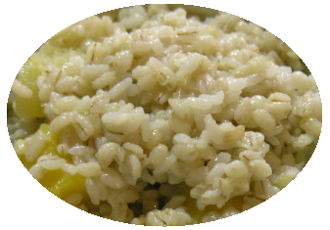


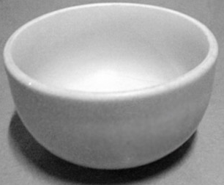


자료형과 변수의 관계
난 밥
어디에 먹는 게
가장 좋을까?
난 맥주
먹는 물

Slide 11
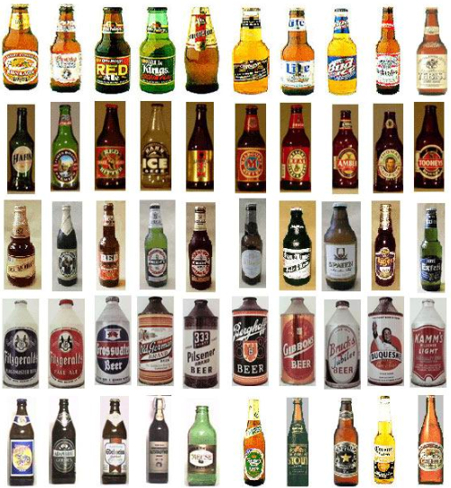
자료형과 변수의 관계

Slide 12
연산자
산술연산자
더하기(+), 빼기(-), 곱하기(*), 나누기(/), 나머지(%)
증감연산자
1씩증가(++), 1씩감소(--)
단축(축약)연산자
a = a + 1; → a += 1;
a = a – 1; → a -= 1;
a = a * 1; → a *= 1;
a = a / 1; → a /= 1;
a = a % 1; → a %= 1;
a = a 연산자 b
➔
a 연산자= b
a = a + 1 과 같은 결과를 가질 수 있는 코드는 몇 개?

Slide 13
연산자
증감연산자의 이해
a 가 10이였을 때…
b = a++; 와 b = ++a; 란 코드에서 b의 값은?
2
1
b
=
a
++
b
=
++
a
1
2
a의 값이 b로 전달된 후에 증가연산이 시작
변수a에 증가연산을 먼저 한 후 결과 값을 b로 전달
b
a
b
a
1
10
10
1
?
11
b
a
b
a
2
10
11
2
11
11

Slide 14
연산자
논리형자료
자료형 이름 : bool
자료형 크기 : 1byte
자료형 사용 : true(1), false(0)

Slide 15
연산자
관계연산자
보다 크다, 크거나 같다 : > , >=
보다 작다, 작거나 같다 : < , <=
같다 : ==
같지않다 : !=
논리연산자
논리곱(AND) : && → 조건 모두가 참일 때 참 값을 가짐
논리합(OR) : || → 조건모두가 거짓일 때 거짓을 가짐
논리부정(NOT) : ! → 참일 때 거짓을, 거짓일 때 참을 가짐

Slide 16
연산자 우선순위
형변환연산자, a++, a– (후치연산자)
++a, --a (전치연산자)
!
*, / , %
+ , -
< , <= , > , >=
== , !=
&&
||
= , += , -= , *= , /= , %=
높음
낮음

Slide 17
조건문

Slide 18
if ?
if 란 주어진 조건이 참 인경우 명령어를 수행하는 명령어 이다.
활용 : if(조건) 참인경우 수행할 문장;
조건은 단일 조건과 복합조건으로 이루어 진다.
if(조건 && 조건) ~
if(조건 || 조건) ~
조건이 참 일때 수행할 문장이 두 개 이상이면 { } 블록으로
감싸 주어야 한다.

Slide 19
단순 조건문 : if
if 문
if(조건) 참 일때 수행할 문장;
if(조건)
{
참일 때 수행할 문장 1;
참일 때 수행할 문장 2;
…
참일 때 수행할 문장 n;
}

Slide 20
if ~ else if ~ else if ~ … else
조건이 여러 개 있을 때 사용
입력된 숫자가 음수, 0, 양수를 판별할 때
만약 입력된 수가 0 보다 크면 : 양수
그렇지 않으면 만약 입력된 수가 0 이면 : 0
그렇지 않으면 : 음수
if(num > 0) printf(“양수\n”);
else if(num == 0) printf(“0\n”);
else printf(“음수\n”);

Slide 21
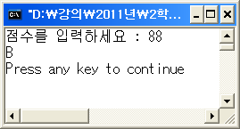
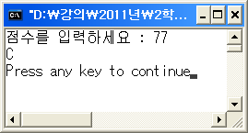
if 문을 이용한 예제 : 학점출력
입력된 점수가 90~100 사이이면 A를 출력하고,
80~89 사이이면 B를 출력하고,
70~79 사이이면 C를 출력하고,
60~69 사이이면 D를 출력하고,
60 미만이면 F를 출력하는 프로그램을 작성하시오

Slide 22
상수조건문 switch ~ case
학점출력 예제에서 100~90->‘A’, 80~89->‘B’… ‘F’ 를 출력하는 프로그램을 작성하였다. 여러 개의 비교문장을 사용할 때 if ~ else if ~ else if ~ … else 문장을 사용하는 것 보다 switch ~ case 문을 사용하는 것이 실행속도가 빠르기 때문에 더 좋다.
swhtch ~ case 문은 조건의 결과값이 상수값으로 나와야 한다.
→ 정수형 상수값 : ‘A’, ‘B’, 1, 2, 3, … 100 등
→ 문자상수 ‘A’가 메모리에 저장되는 방법을 보면 1Byte
정수형 상수가 된다.

Slide 23
switch ~ case 형식
swhtch(조건) // 조건에는 수식, 상수 가 올 수 있다.
{
case 조건결과1 : 결과1과 같을 때 수행할 문장(들)
case 조건결과2 : 결과2와 같을 때 수행할 문장(들)
…
case 조건결과n : 결과n과 같을 때 수행할 문장(들)
default : 모든 조건결과가 같지 않을 때 수행문장(들)
}

Slide 24
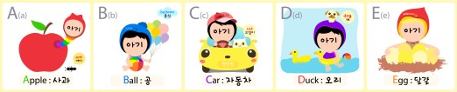
switch ~ case 예제
다음 알파벳의 첫 글자가 입력되면 단어를 출력하는 프로그램을 만드시오.
A → Apple, B →Ball, C→Car, D→Duck, E→Egg

Slide 25
반복문

Slide 26
반복문?
반복문 이란 동일한 형태의 명령문을 여러 번 사용하도록 하는 명령문
반복문의 종류 : for 문, while 문, do ~ while 문

Slide 27
반복문 사용을 위한 고려사항
프로그램에서 동일한 형태의 작업이 여러 번 발생하는지 파악
반복의 대상이 무엇인지 확인
반복의 횟수를 어떻게 할지 결정
반복의 대상이 동일한 명령문들인지 확인
반복의 횟수를 카운터하기 위한 변수가 반복문 내에 있어야 하는지 아닌지 결정

Slide 28
for 문
for 문
■ for문 형식
for (초기식; 조건식; 증감식) { 명령어 1; } 명령어
반복에 해당하는 명령어가 1개이면 {블록} 생략 가능
반복에 해당하는 명령어가 2개 이상이면 반드시
{블록} 설정할 것
int i, sum;
sum = 0;
for (i = 1; i <= 10; i++)
{
sum += i;
}
printf(“sum = %d”, sum);
1~2 : 초기치로 단 한 번만 수행
3,4,5 : 조건식을 만족하는 동안은 반복 수행
변수 i : 반복 제어변수
i = 0 : 초기화
i <= 10 : 조건부
i++ : 증감식
2
5
1
4
3

Slide 29
for 문
(1) 초기화 생략 i=1; sum = 0; for ( ; i<=10; i++) { sum += i; i++; } | (2) 조건식 생략 sum=0; for (i=1; ;i++) { sum += i; } | (3) 증감식 생략 for (sum=0, i=1; i<=10; ) { sum += i; i++; }
반복에 해당하는 명령어가 1개이면 {블록} 생략 가능
반복에 해당하는 명령어가 2개 이상이면 반드시 {블록} 설정할 것
(4) 초기치, 조건, 증감식 모두 생략 i = 1; sum=0; for ( ; ; ) { sum += i++; printf(“무한반복 %d %d\n”, I,sum); }
i = 1; sum=0; for (; ;) { if (i > 10) break; /* 탈출 조건 */ sum += i++; printf(“무한반복 %d %d\n”, I,sum); }
주의

Slide 30
for 문
반복제어 변수를 +1, -1 이외의 단위로 증감시킬 수 있다.
for (i=0; i< 100; i+=10) { … } for (i=4096; i>1; i/=2) { … }
증감식에 사용하는 데이터형은 제한이 없다. 즉, float이나 double을 사용해도 된다.
float f; for (f=0.; f< 100.32; f+=3.5) { … }
초기화와 조건 사용 형식에도 크게 제한이 없다.
char ch; for (ch=getch(); ch< ‘\x7F’; ch++) { putch(ch); } for (i=0; (ch=getch()) == ‘\r’; i++) { … }

Slide 31
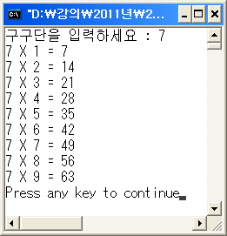
for 문
다음과 같은 결과를 얻기 위한 소스코드를 작성하시오

Slide 32
break문
반복문에서 break 명령을 만나면 반복주기를 무조건 탈출한다.
for(;;)
{
cout << “정수를 입력하세요 : “;
scanf(“%d”, &num);
if(num == 0) break;
sum += num;
}
printf(“입력숫자의 누적은 : %d\n”, sum);
무한 루프를 사용할 때 특정조건이 만족하면 탈출할 수 있는 문장이다.

Slide 33
continue 문
반복문에서 continue문을 만나면 더 이상 밑의 명령어를 수행하지 않고 반복문의 처음(반복변수의 계산으로)으로 이동하게 된다.
for(i=1; i<=10; i++)
{
if(i%2) continue;
printf(“%d\n”, i);
}
반복문의 수행도중에 특정한 조건 시 명령어를 수행하지 않을 때 사용

Slide 34
continue 문
다음 프로그램을 수행한 결과 변수 i 와 sum의 값은?
#include <iostream.h>
void main()
{
int i, sum=0;
for(i=1; i<=10; i++)
{
continue;
sum += i;
}
printf(“%d\t%d\n”, i, sum);
}

Slide 35
이중 for 문
for 문의 반복 주기 속에 또 다른 for 문이 있는 경우
for(i=0; i<3; i++)
{
for(j=0; j<5; j++)
{
printf(“*\n”);
}
}
i 값이 변하는 블록
j 값이 변하는 블록

Slide 36
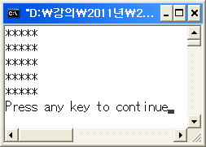
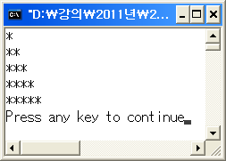
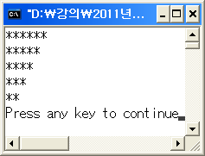
이중 for 문
이중 for 문을 이용하여 다음의 결과를 갖는 소스를 작성하시오.

Slide 37
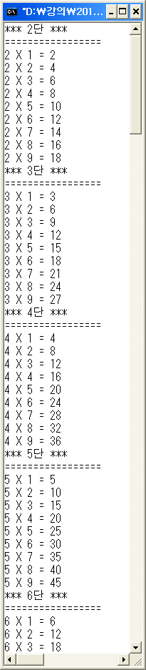
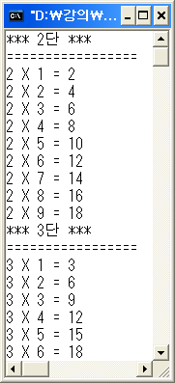
이중 for 문
2단 ~ 9단까지 출력하는 프로그램을 작성하시오.

Slide 38
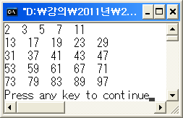
이중 for 문
2~100 사이의 소수를 만드시오.
#include <stdio.h>
void main()
{
int i, j, count = 0;
for (i = 2; i <= 100; i++)
{
for( j=2; i%j ; j++);
if (j == i)
{
count++;
printf(“%d\t”, i);
if(count % 5 == 0) printf(“\n”);
}
}
}

Slide 39
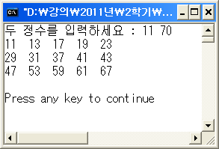
이중 for 문
두 정수를 입력하여 작은 수에서 큰 수 사이에 있는 소수를 모두 구하시오.

Slide 40
while 문
형식
while(조건)
{
반복할 명령어 1;
반복할 명령어 2;
…
반복할 명령어 n;
}
초기값 : while 문이 시작되기 전에 정의되어야 한다.
증감식 : while 문의 반복구간 내에 존재하여야 한다.

Slide 41
while 문
for( i=0; i<10; i++ )
{
cout << i <<endl;
}
i=0;
while( i<10 )
{
cout << i <<endl;
i++;
}

Slide 42
do ~ while 문
형식
do
{
반복할 명령어 1;
반복할 명령어 2;
…
반복할 명령어 n;
} while(조건)
반복 구간을 무조건 1회는 수행한다.
for문, while문은 처음에 조건이 거짓이면 반복구간을 한번도 수행하지 않는다.

Slide 43
배열

Slide 44
배열?
배열 이란 동일한 데이터타입이 연속적인 공간을 할당하게 되는 자료구조
1차원배열, 2차원배열, 3차원배열, 문자배열

Slide 45
1차원 배열의 선언
배열이란 연속적인 기억공간에 동일한 데이터타입을 선언할 수 있는 자료구조이다.
배열의 선언은 …
score 라는 이름의 배열로 정수 3개(4byteX3=12byte)를 저장할 수 있는 공간이 만들어 진다.
score
메인메모리
score[0]
int
score
[3]
score[1]
score[2]
자료형
배열명
배열크기

Slide 46
1차원배열의 선언
score 는 배열의 이름으로 배열이 시작되는 메인메모리의 주소를 가지고 있는 상수이다.(주소상수 = 포인터상수)
배열의 각 요소에 접근하려면 대괄호와 첨자를 이용하여 접근한다.([0])
배열의 첨자는 0 부터 시작한다.
score 라는 배열은 정수를 저장할 수 있는 공간 3개를 확보하고 score[0], score[1], score[2] 라는 공간이름을 가지고 접근한다.
int
score
[3]
score
score[0]
score[1]
score[2]

Slide 47
1차원배열의 선언
일반 변수의 선언과 배열의 선언
int num; → 정수형 변수 num을 선언 : 4byte 메모리 확보
int num[3]; → 정수형 배열 num을 선언
num[0], num[1], num[2] : 12byte 메모리 확보
일반 변수의 초기화와 배열의 초기화
int num=10; → 저장공간이 하나이기 때문에 바로 초기값 사용
int num[3]={10,20,30}; → 저장공간이 세 개이기 때문에 집합표시를 하고 순서적으로 입력.

Slide 48
1차원배열의 초기화
int num[3]; → 배열을 선언만 하고 초기화 하지 않음 : 쓰레기 값
int num[3] = {10,20,30}; → 배열의 크기만큼 초기화
int num[3] = {10}; → 하나만 초기화 : 나머지는 기본값으로 초기화
int num[3] = {10,20,30,40}; → 크기보다 더 많이 초기화
=> error C2078: too many initializers
???
???
???
10
20
30
10
0
0

Slide 49
1차원배열의 개별적 초기화
배열의 초기화
int num[3];
num[0] = 10;
num[2] = 30;
만약 num[100]을 선언하고 모든 원소를 0으로 초기화 하고 싶다면?
int num[100] = {0};
또는
int i , num[100];
for(i=0; i<100; i++)
num[i] = 0;
10
???
30

Slide 50
1차원배열의 개별적 초기화
만약 num[100]을 선언하고 모든 원소를 10으로 초기화 하고 싶다면?
int num[100] = {10};
→ 처음원소만 10으로 초기화 되고 나머지는 0으로 초기화 됨.
이런 경우에는 반드시 반복문을 이용하여 초기화 하여야 함.
int i , num[100];
for(i=0; i<100; i++)
num[i] = 10;

Slide 51
문자배열
문자열 : C언어는 1차원 배열을 이용하여 문자열을 저장한다.
모든 문자 배열은 null 문자로 끝나야 한다.
배열의 크기는 저장하고자 하는 문자열 보다 1byte 더 커야 한다.
char arr[10]; // 문자배열의 선언
char arr[10] = {‘s’, ‘t’, ‘r’, ‘I’, ‘n’, ’g’}; // 문자배열 선언과 초기화
char arr[10] = “string”; // 문자배열 선언과 초기화
[0]
[1]
[2]
[3]
[4]
[5]
[6]
[7]
[8]
[9]
s
t
r
i
n
g
\0
\0
\0
\0
1byte
10byte

Slide 52
문자배열
‘s’와 “s” 는 서로 다르다
‘s’는 문자상수 이며 “s”는 문자열 상수이다.
‘s’는 1byte의 저장공간이 필요하다.
“s”는 2byte의 저장공간이 필요하다. : s를 저장할 공간 + null(종료)
#include <iostream.h>
void main()
{
int i;
char arr0[10] = {'s‘,'t','r','i','n','g'}; char arr1[10] = "string";
cout<< "arr0 : “;
for (i=0; i<10; i++) cout << arr0[i];
cout<<endl<<“arr0 : “<< arr0<<endl;
cout <<"=============================“<<endl;
cout <<endl <<“arr1 : ”;
for (i=0; i<10; i++) cout << arr1[i];
cout << endl << "\narr1 : ", arr1 << endl ;
}

Slide 53
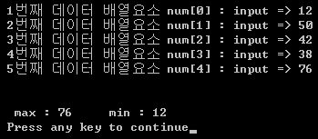
1차원배열 연습문제
num[5] 로 선언된 배열에 정수 5개를 입력 받아 최소값과 최대값을 출력하시오

Slide 54

1차원배열 연습문제
num[7] = {12, 54, 72, 80, 63, 7, 55} 으로 선언된 배열을 정의하고 배열을 소트하여 출력하시오.(내림차순, 오름차순)

Slide 55
2차원배열의 선언
1차원 배열이 여러 개 모여있는 배열을 2차원 배열이라 한다.
1차원 배열을 다음과 같이 선언하면,
int num0[5], num1[5], num2[5];
num[0], num[1], num[2]는 정수형 데이터를 5개 저장할 수 있는 1차원 배열, 즉 같은 데이터 타입, 같은 크기의 연속된 메모리 공간을 확보한다.
그렇다면 num[5]가 3개 있으면 되는 구조
num[0]
???
???
???
???
???
num[1]
???
???
???
???
???
num[2]
???
???
???
???
???

Slide 56
2차원배열의 선언
메인메모리
int num[3][5];
배열은 행과 열로 구분하여 접근한다.
배열의 첫 번째 요소 접근은 num[0][0] 으로 접근
배열의 두 번째 요소 접근은 num[0][1] 로 접근
즉, 0행에 대한 열이 다 변화 되고 1행으로 이동.
num
[0][0]
[0][1]
num[0]
[0][2]
[0][3]
[0][4]
[1][0]
[1][1]
[0]
[1]
[2]
[3]
[4]
num[1]
[1][2]
[0]
???
???
???
???
???
[1][3]
[1][4]
[1]
???
???
???
???
???
[2][0]
[2]
???
???
???
???
???
[2][1]
num[2]
[2][2]
[2][3]
[2][4]

Slide 57
2차원배열의 선언
2차원 배열의 선언과 초기화
int a[3][3] = { {10, 20, 30}, {40, 50, 60}, {70, 80, 90} };
int a[3][3] = { 10, 20, 30, 40, 50, 60, 70, 80, 90 };
int a[ ][3] = { {10, 20, 30}, {40, 50, 60}, {70, 80, 90} };
좋지 않은 초기화 방법( 배열의 초기값을 예상하기 힘들다 )
int a[3][3] = {{1,2,3}, {4,5}};
int a[ ][3] = {{1},{2},{3}};
int a[2][2][3] = {0};
잘못된 초기화 방법( 에러 )
int a[3][3] = {{1,2,3}, {4,5,7,8}};
int a[3][] = {{1},{2},{3}};
int a[][][3] = {{1,2,3},{4,5,6},{7,8,9},{10,11,12}};

Slide 58
2차원배열의 선언
문자열을 사용하기 위한 2차원 배열
문자열을 사용하기위해서 C 언어에서는 1차원 배열을 사용하였다.
ex) char names[10] = “김말동”;
cout << names << endl ;
여러 개의 문자열을 사용하기 원한다면 여러 개의 1차원 배열이 필요하다?
-> 2차원 배열을 사용한다.(테이블 이라고도 한다).
ex) char names[5][10];
: char names[10]; 과 같은 배열이 5개 있는 것을 의미
names[0]
…
names[1]
…
names[2]
…
names[0][9]
names[3]
…
names[4]
…
names[0][0]
names[4][0]

Slide 59
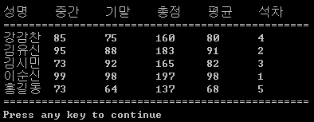
2차원배열의 응용
다음과 같은 데이터가 있을 때 순위를 구하여 출력하시오.
(성명, 중간, 기말)
강감찬, 85, 75
김유신, 95, 88
김시민, 73, 92
이순신, 99, 98
홍길동, 73, 64

Slide 60
함수

Slide 61
함수?
함수 란 특정한 기능을 수행하는 독립모듈
프로그램을 작성할 때 반복적으로 사용되는 코드를 미리 작성해 놓고
call 하여 사용하는 코드

Slide 62
함수란?
함수란 ?
특정한 기능을 수행하는 독립적인 단위
프로그램을 작성할 때 반복적으로 사용되는 코드를 미리 작성해 놓고 call 하여 사용하는 코드
프로그램을 하나의 함수로 구성하면 안 되는 이유
함수의 크기가 너무 커진다.
함수의 실행 시 속도가 늦다.
프로그램의 가독성이 떨어진다.
오류가 있을 때 수정하기 어렵다.
일부분만 재 호출하여 사용할 수 없다.

Slide 63
함수란?
함수를 기능별로 나누어 기술해야 하는 이유
함수를 사용하여 논리적으로 독립된 단위로 나누어 구성할 수 있다. 따라서 유지보수 및 관리가 쉬워진다.
만들어 놓은 함수(코드)는 기능별로 언제나 호출 할 수 있다.
의미 있는 영역(함수)으로 나누어 관리하기 때문에 가독성이 향상된다.
가독성이 좋아지기 때문에 에러 검출이 용이하다.
func01()
{
func01에 해당하는 코드
}
#include <stdio.h>
void main()
{
func01();
func02();
func03();
}
func02()
{
func02에 해당하는 코드
}
func01();
func02();
func03()
{
func03에 해당하는 코드
}
func03();

Slide 64
함수의 선언과 정의
함수의 선언과 정의
선언 : ‘컴파일러에게 알린다’의 개념
정의 : ‘만든다’ 의 개념
함수에서 선언은 함수형을 명시한다.
함수에서 정의는 함수를 위한 기억공간을 생성한다.
함수의 선언(원형)
int func1();
int main(void)
{
func1(); //함수의 호출
return 0 ;
}
int func1()
{
Printf(“C++ 언어. \n”);
return 0;
}
함수 정의

Slide 65
함수의 호출
함수의 호출
함수는 호출 이전에 선언되어야 한다.
컴파일러에게 함수가 있다는 것을 알려주어야 함
함수의 정의는 호출 이후 어느 곳에 기술되어도 된다.
main() 함수 이전에는 선언과 정의가 같이 이루어 져도 된다.
Ex 1>
#include <stdio.h>
void func01();
void main()
{
func01();
}
void func01()
{
printf(“function call\n”);
}
Ex 2>
#include <stdio.h>
void func01()
{
printf(“function call\n”);
}
void main()
{
func01();
}

Slide 66
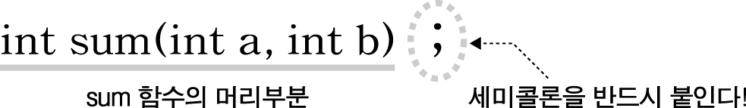
함수의 선언과 정의
함수의 선언은 함수의 머리(head)를 그대로 적고 세미콜론을 붙인다.
성적계산 프로그램을 함수의 선언을 사용하여 작성하는 경우
#include <stdio.h>
int total(int, int, int);
double average(int);
int main()
{
…
tot=total(kor, eng, mat);
avg=average(tot);
printf(“%d\t%.2f\n”, tot, avg);
…
}
// total함수의 선언, 매개변수명은 생략할 수 있다.
// average함수의 선언
total, average함수의 정의는 메인 함수 뒤에 한다.

Slide 67
함수의 선언과 정의
함수의 동작원리
함수는 입력단자를 가질 수 있으며, 무엇인가를 처리하여 출력단자를 가지는 행위를 말한다.
X와 Y를 입력단자로 받아들여서 두 수를 나눈 값인 Z를 출력단자로 제공한다.
X
Y
Z = X / Y
Z

Slide 68
함수의 선언과 정의
함수를 호출해서 이름을 출력해 보자
첫째, 함수의 이름을 생각해야 한다. ➔ Name 이라고 하자.
둘째, 호출할 때 함수에게 보낼 값이 있는지 생각하자 ➔ 여기서는 없음
셋째, 함수가 끝나고 호출한 쪽으로 보낼 값이 있는지 생각하자
➔ 있다면 보내고자 하는 데이터형 이 함수의 자료형 이고 없다면 void
넷째, 함수의 본체를 만든다(정의한다.) ➔ 선언한 것과 똑같이 만들되 마지막 세미콜론(;) 을 빼고 { } 코딩 할 수 있는 블록을 만든다.
void Name()
{
printf(“홍길동\n”);
}
void
Name
();

Slide 69
함수의 선언과 정의
매개변수가 있는 함수 만들기. → 두 정수의 합을 구하는 함수
함수의 이름을 정한다 → Add
보낼 데이터 → 두 정수이므로… (int n1, int n2);
리턴할 데이터 자료형 → 정수형으로 리턴 하므로 … int
함수 본체
int Add(int n1, int n2)
{
int res;
res = n1 + n2;
return res;
}
int
Add
(int n1, int n2);

Slide 70
함수의 호출
함수를 호출할 때
리턴된 데이터를 저장할 변수가 필요하다.
함수이름과 매개변수에 해당하는 값을 적는다.
returnValue =
Add
(val1, val2);
returnValue =
Add
(100, 200);

Slide 71
난수구하기
난수만들기
난수란 컴퓨터에서 규칙 없이 발생시키는 무작위 수를 말한다.
난수를 발생시키려면 rand() 함수를 이용한다.
rand() 함수는 #include <stdlib.h> 안에 들어 있다.
#include <stdio.h>
#include <stdlib.h>
void main()
{
int i;
for(i=0; i<10; i++)
printf(“%d\n”, rand());
}
위의 코드를 반복 실행시키면 항상 같은 수가 나온다 → 난수가 아니다.

Slide 72
난수구하기
난수만들기
난수를 발생시키려면 seed 값을 먼저 줘서 난수의 발생을 초기화 하여야 한다.
#include <iostream.h>
#include <stdlib.h>
#include <time.h>
void main()
{
int i;
seed((unsigned)time(NULL));
for(i=0; i<10; i++)
printf(“%d\n”, rand() );;
}

Slide 73
난수구하기
난수만들기 – 범위를 지정해서
0 ~ 100 사이의 난수를 발생하려면…
→ rand() % 101;
1~100 사이의 난수를 발행하려면…
→ rand() % 100 + 1;
2~100 사이의 난수를 발행하려면…
→ rand() % 99 + 2;
3~100 사이의 난수를 발행하려면…
→ rand() % 98 + 3;
4~100 사이의 난수를 발행하려면…
→ rand() % 97 + 4;
7~100 사이의 난수를 발행하려면…
→ rand() % 94 + 7;
m1 ~ m2 까지의 난수를 발행하려면
→ rand() % (m2 - m1 + 1) + m1;

Slide 74
함수 예제
23부터 77사이의 난수 10개를 발행하여 홀수의 합과 짝수의 합을 구하는 프로그램을 작성하시오. 단, 홀수와 짝수의 구분은 함수를 이용하시오.
#include <iostream.h>
#include <stdlib.h>
#include <time.h>
int evenoddchk(int n1);
void main()
{
int i, num, esum=0, osum=0, chk;
srand((unsigned)time(NULL));
for(i=0; i<10; i++)
{
num = rand()%(77-23+1)+23;
chk = evenoddchk(num);
if(chk == 0) esum += num;
else osum += num;
}
}
int evenoddchk(int n1)
{
int res;
if(n1%2==0) res = 0;
else res = 1;
return res;
}

Slide 75
3. 함수에서 값 전달 방식
Call by Value – 값에 의한 전달
C 언어에서 일반적인 매개변수 전달방식
실 매개변수와 형식 매개변수가 별도의 기억장소를 유지한다.
실 매개변수 : 함수를 호출하는 쪽에 있는 변수
형식 매개변수 : 함수가 호출되었을 때 호출되는 함수에 있는 변수
Ex>
i
형식 매개변수
#include <iostream.h>
int Fsum(int a, int b);
void main()
{
int i = 10, j = 20, sum = 0;
sum = Fsum(i, j);
printf(“두수의 합은 %d\n”, sum);
}
int Fsum(int a, int b)
{
int s;
s = a + b;
return(s);
}
j
실 매개변수
a
b

Slide 76
3. 함수에서 값 전달 방식
Call by Reference – 참조에 의한 전달
매개변수의 주소를 전달하는 방식
호출함수와 피호출함수 간에 주소를 공유하기 때문에 기억된 값을 공유한다.
호출된 함수에서 값을 변경시키면 호출함수에서도 값이 변경되어진다.
전달 값이 여러 개거나 배열 전체를 전달하는 경우에 사용하면 효율적이다.
Ex>
int Fsum(int *x, int y)
{
*x=10;
y=20;
cout << x<<“ ,“ y<<endl;
}
i (*x)
Call by Reference
#include <iostream.h>
int FCRef(int *x, int y);
void main()
{
int i=1, j=1;
cout << i<<“ ,“ j<<endl;
FCRef(&i, j);
cout << i<<“ ,“ j<<endl;
}
j
y
Call by Value

Slide 77
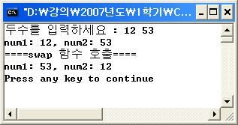
3. 함수에서 값 전달 방식
Call by Reference 를 이용한 swap() 함수 만들기
호출함수에서 정의된 변수의 값을 서로 바꾸기
호출함수에서 정의된 변수가 피호출함수와 메모리를 공유하기 때문에 피호출함수 에서 메모리의 값을 바꾸어 주면 호출함수에서 접근하는 변수에도 값이 바뀌어져 있다.
#include <stdio.h>
void swap(int *x, int *y);
void main()
{
int num1, num2;
printf("두수를 입력하세요 : ");
scanf("%d%d", &num1, &num2);
printf("num1:%3d, num2:%3d\n",num1,num2);
printf("====swap 함수 호출====\n");
swap(&num1, &num2);
printf("num1:%3d, num2:%3d\n",num1,num2);
}
void swap(int *x, int *y)
{
int tmp;
tmp = *x;
*x = *y;
*y = tmp;
}

Slide 78
3. 함수에서 값 전달 방식
배열을 함수로 전달하면 항상 call by reference 이다.
배열을 함수로 전달하면 배열의 모든 원소가 전달 되는 것이 아니다.
배열의 첫 번째 주소만 전달된다.
배열을 함수에 전달할 때 다음과 같은 세가지 방법으로 표현할 수 있다.
void main()
{
int num[5]={10,20,30,40,50};
int i;
for(i=0;i<5; i++)
printf(“%5d”, num[i]);
printf(“\n”);
func1(num);
func2(num);
func3(num);
for(i=0;i<5; i++)
printf(“%5d”, num[i]);
printf(“\n”);
}
#include <stdio.h>
void func1(int *array);
void func2(int array[5]);
void func3(int array[]);
포인터 변수로 선언
원본배열과 같은
크기로 선언
언사이즈드 배열 선언

Slide 79
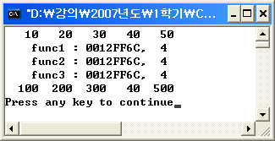
3. 함수에서 값 전달 방식
void func1(int *array) ← 가장 일반적인 방법
{
printf(“func1 : %p, %d \n”, array, sizeof(array);
*array = 100;
*(array+1)=200;
}
void func2(int array[5])
{
printf(“func2 : %p, %d \n”, array, sizeof(array);
array[2] = 300;
array[4] = 400;
}
void func3(int array[])
{
printf(“func3 : %p, %d \n”, array, sizeof(array);
array[4] = 500;
}

Slide 80
4. Recursive function ( 되부름 함수)
Recursive function 이란 ?
함수가 자기 자신을 직접 또는 간접적으로 호출하는 함수
직접 되부름(direct recursion) : 자기 자신의 함수를 직접 호출하는 함수.
간접 되부름(indirect recursion) : 다른 함수를 호출한 후에 호출된 함수가 다시 자신을 호출하는 경우.
되부름 함수는 사이클을 형성하고 있으므로, 제어문이 없으면 무한루프에 빠지기 쉽다.
#include <stdio.h>
void main()
{
printf(“direct Recursive\n”);
main();
}
#include <stdio.h>
int sum(int n);
void main()
{
int i=4, j;
j = sum(i);
printf(“%d\n”,j);
}
int sum(int n)
{
if (n<=1) return(1);
else
return(n+sum(n-1));
}

Slide 81
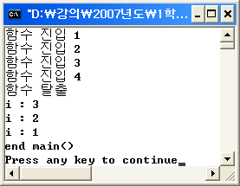
4. Recursive function ( 되부름 함수)
#include <stdio.h>
void recurse(int i);
void main()
{
recurse(1);
printf(“end main()\n”);
}
void recurse(int i)
{
printf("함수 진입 %d\n", i);
if (i<4)
{
recurse(i+1);
printf(“i : %d \n”, i);
}
else
printf(“함수 탈출 \n“);
}

Slide 82
4. Recursive function ( 되부름 함수)
#include <stdio.h>
void recurse(int i);
void main()
{
recurse(1);
printf(“end main()\n”);
}
void recurse(int i)
{
printf("함수 진입 %d\n", i);
if (i<4)
{
recurse(i+1);
printf(“i : %d \n”, i);
}
else
printf(“함수 탈출 \n“);
}
void recurse(int i)
{
printf("함수 진입 %d\n", i);
if (i<4)
{
recurse(i+1);
printf(“i : %d \n”, i);
}
else
printf(“함수 탈출 \n“);
}
i = 1일 때
i = 2일 때
void recurse(int i)
{
printf("함수 진입 %d\n", i);
if (i<4)
{
recurse(i+1);
printf(“i : %d \n”, i);
}
else
printf(“함수 탈출 \n“);
}
void recurse(int i)
{
printf("함수 진입 %d\n", i);
if (i<4)
{
recurse(i+1);
printf(“i : %d \n”, i);
}
else
printf(“함수 탈출 \n“);
}
i = 4일 때
i = 3일 때

Slide 83
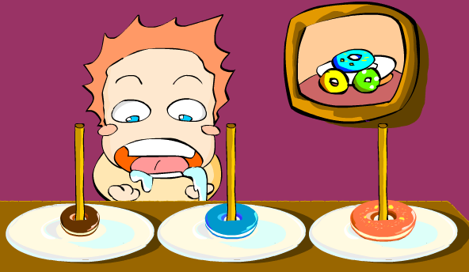
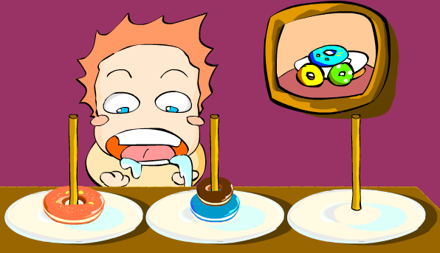
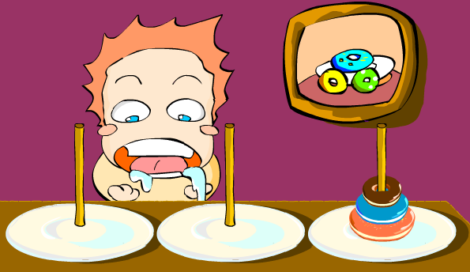
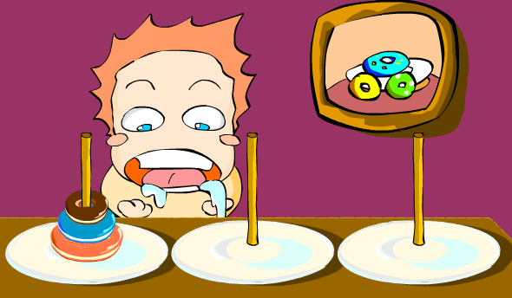
4. Recursive function ( 되부름 함수)
Recursive function 를 이용한 하노이 탑 문제 해결

Slide 84
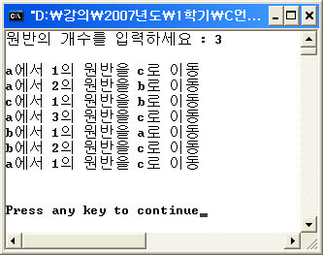
4. Recursive function ( 되부름 함수)
Recursive function 를 이용한 하노이 탑 문제 해결
#include <stdio.h>
void hanoi(int, int, int, int);
void main(void)
{
int cnt;
printf("원반의 개수를 입력하세요 : "); scanf("%d",&cnt);
hanoi(cnt, 'a', 'b', 'c');
printf("\n\n");
}
void hanoi(int n, int a, int b, int c)
{
if(n==1)
printf("\n%c에서 %d의 원반을 %c로 이동\n", a,n,c);
else
{
hanoi(n-1, a, c, b);
printf("%c에서 %d의 원반을 %c로 이동", a, n, c);
hanoi(n-1, b, a, c);
}
}

